Slide 1
Записуємо
числа першої сотні
Повторимо
- поняття «десятки, одиниці»
Дізнаємося
- про найбільше одноцифрове та найбільше двоцифрове
Навчимося
- записувати числа першої сотні

Slide 2
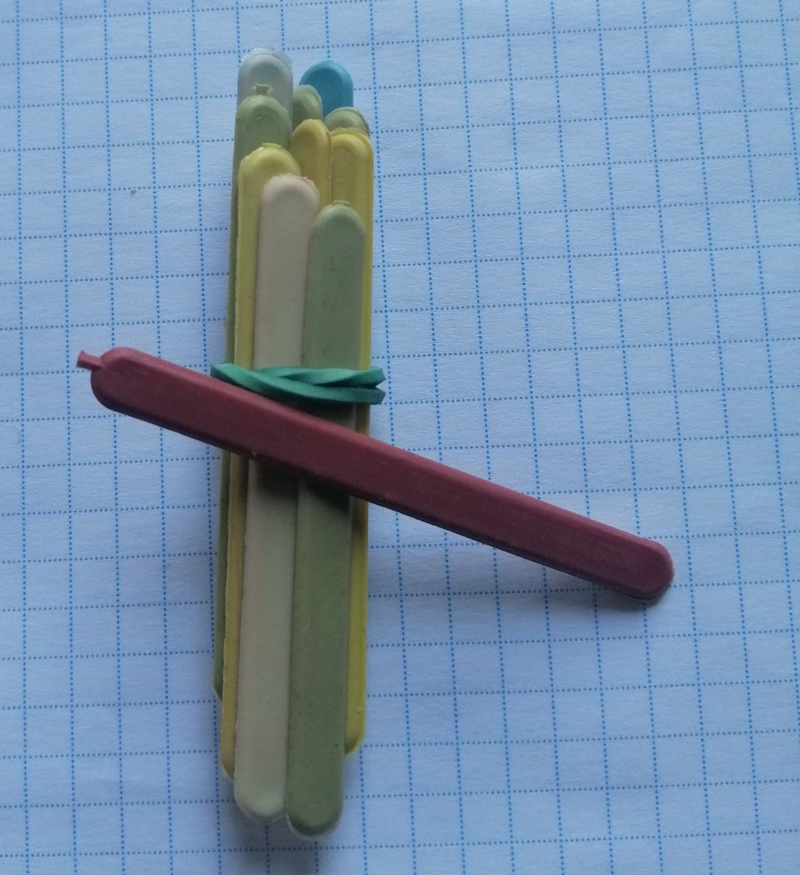
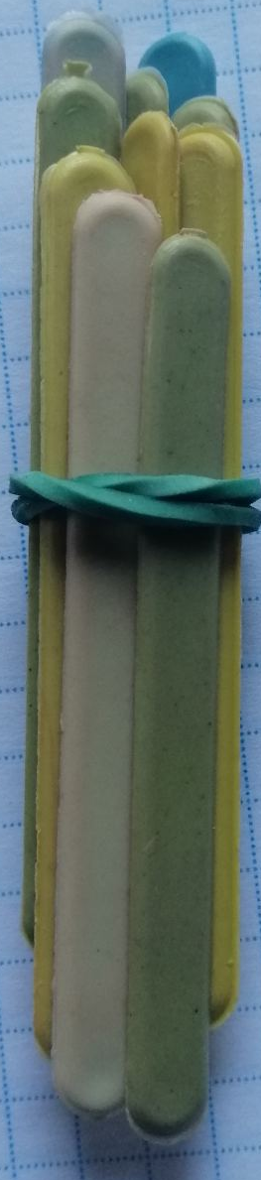
Яке число виклали?
2д.1од.
21

Slide 3
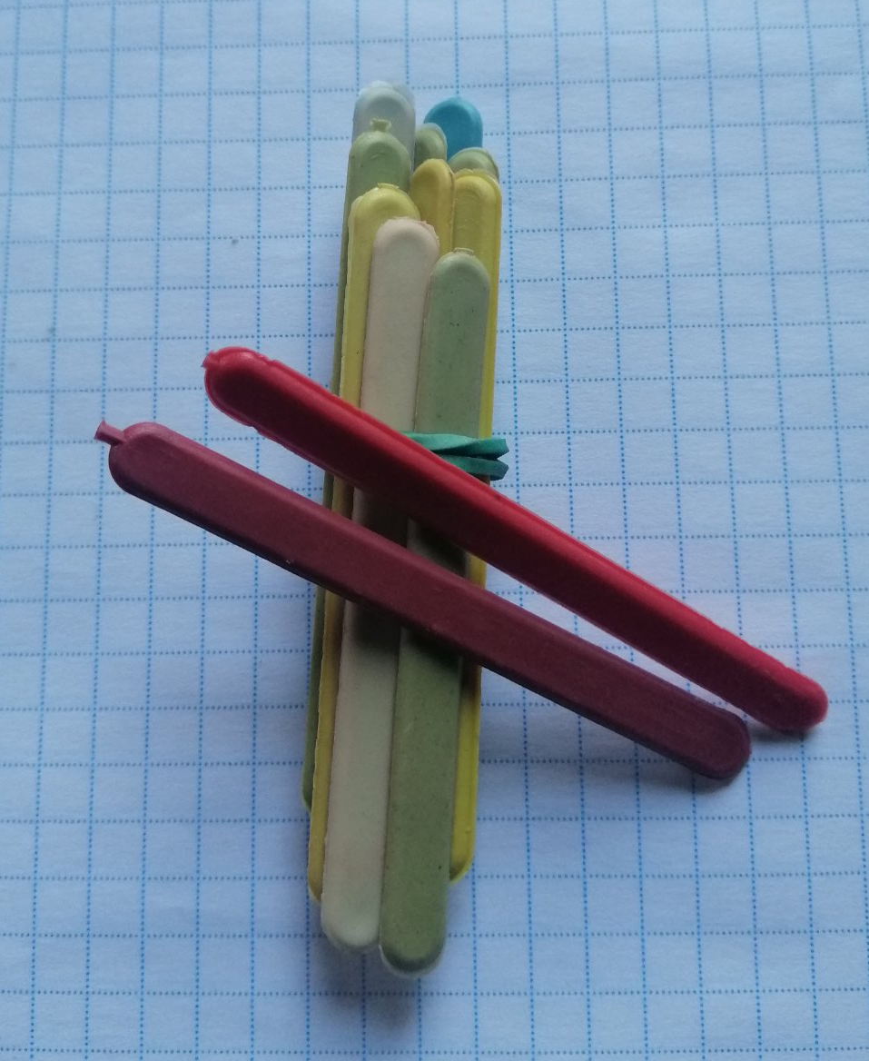
3д.2од.
32

Slide 4
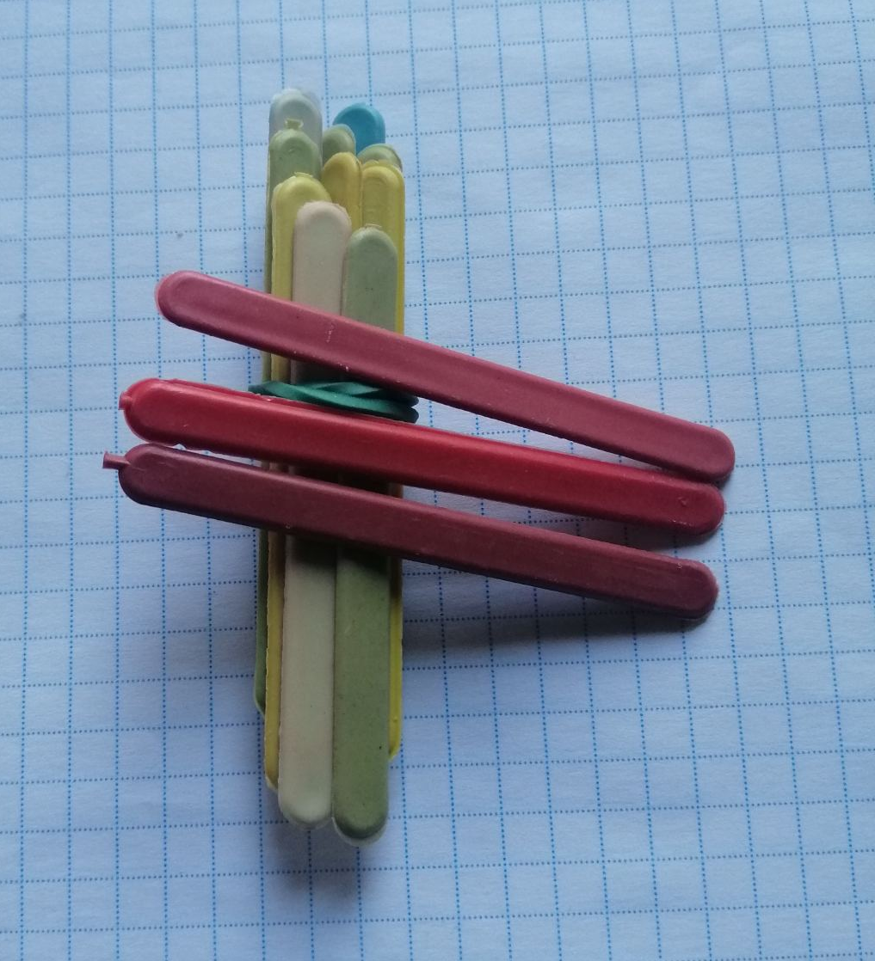
4д.3од.
43

Slide 5
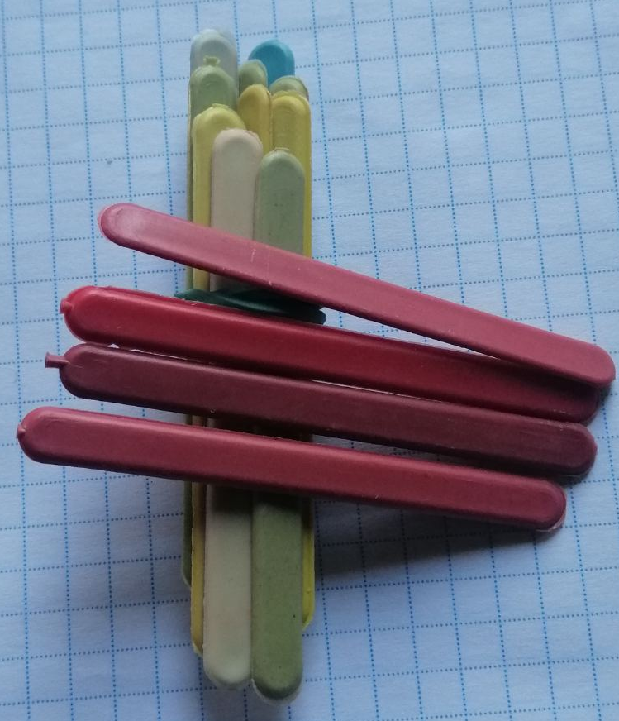
Запишемо число у таблицю розрядів
Десятки | Одиниці
5 | 4

Slide 6
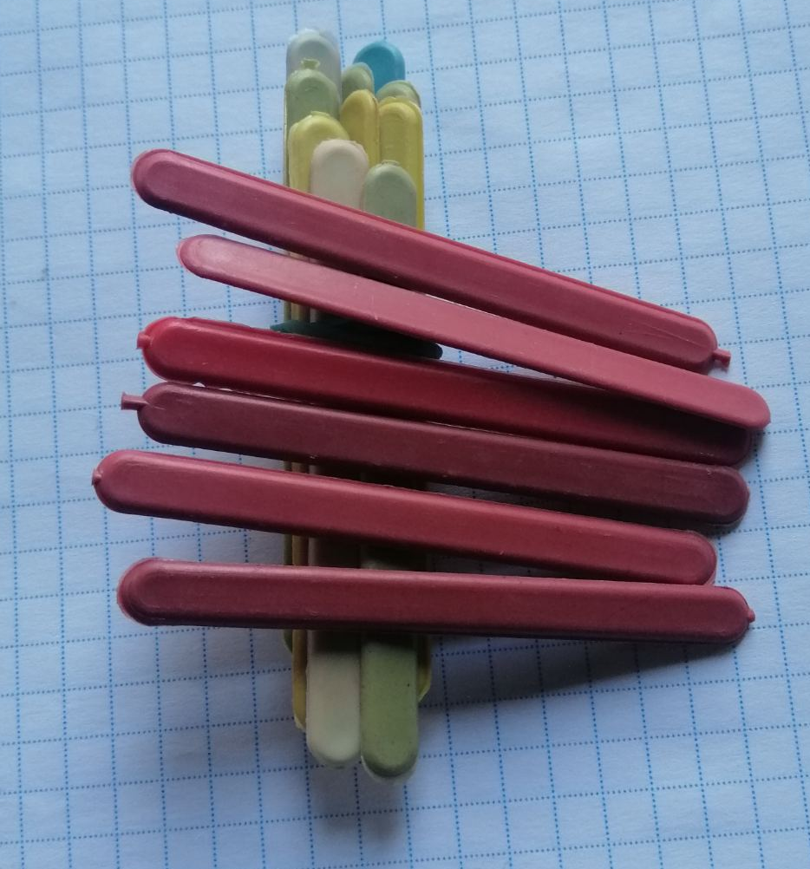
Десятки | Одиниці
5 | 6

Slide 7
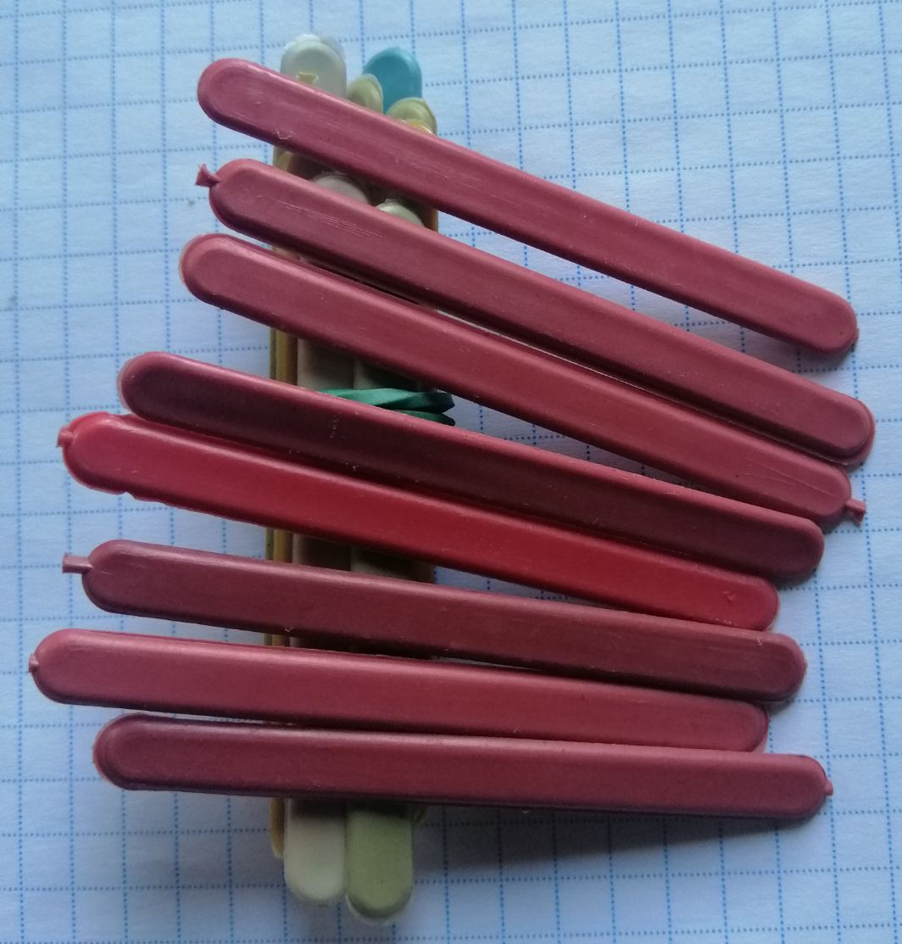
Десятки | Одиниці
4 | 8

Slide 8
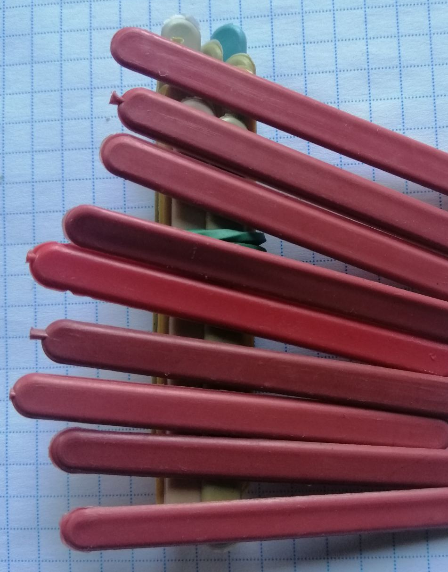
Найбільше двоцифрове число

Slide 9

Увага!
Запиши числа в таблицю розрядів
Сім десятків; сім; сімнадцять
Десятки | Одиниці
7 | 0
 | 7
1 | 7

Slide 10
Виконай вправу 5 (усно), вправу 6 підручник ст. 117

Slide 11

Я знаю, що десятки записуються… , а одиниці…

